Slide 1
Software Requirements Analysis, Design and Modeling
Chapter 4.6
UML Interaction Diagrams
Notes:
这节课，我们一起学习
第 4.6 章节 第 14 个知识域，UML 交互图
//下面是备注
对应课本第 15 章 P161-175

Slide 2
Objectives
Provide a reference for frequently used UML interaction diagram notation sequence and communication diagrams.
Notes:
为快速使用UML交互图表示法 提供参考
交互图包括顺序图和通信图

Slide 3
Content Outline
Interaction Diagram.
Common UML Interaction Diagram Notation.
Basic Definitions and UML Notations: Sequence. Diagram.
Basic Definitions and UML Notations: Communication Diagram.
Guidelines: Interaction Diagram.
Notes:
首先介绍
交互图

Slide 4
Interaction Diagram
The term interaction diagram is a generalization of two more specialized UML diagram types:
sequence diagrams
communication diagrams
The UML includes interaction diagrams to illustrate how objects interact via messages. They are used for dynamic object modeling.
In the following chapters, interaction diagrams are applied to help explain and demonstrate object design.
Notes:
交互图这一术语是
对以下两种更为特化的UML图
的统称 顺序图 通信图
UML使用交互图来描述对象间通过消息的交互
交互图可以用于动态对象建模
在后续的各章中，将使用交互图来
解释和阐述对象设计

Slide 5
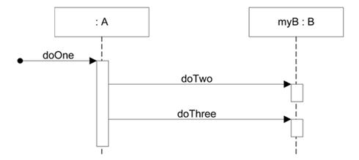
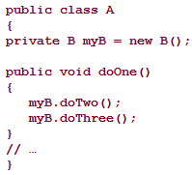
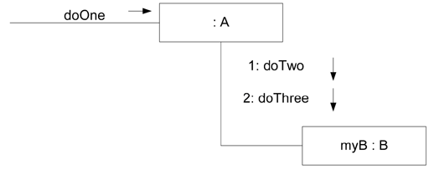
Communication Diagrams vs. Sequence Diagrams
Figure 15.1. Sequence diagram.
Figure 15.2. Communication diagram.
Notes:
如图15.1所示
顺序图以一种栅栏格式描述交互
其中在右侧添加新创建的对象
这个图形的代码可以表示成
类A具有名为 doOne 的方法
和类型为B的属性
同时，类 B 具有名为 doTwo 和 doThree 的方法
具体如类 A的定义片段 图示
如图15.2所示
通信图以图或网格格式描述对象交互
其中对象可以置于图中的任何位置
其中的编号：1 和 2 表示消息的顺序

Slide 6
Communication Diagrams vs. Sequence Diagrams
Type | Strengths | Weaknesses
sequence | clearly shows sequence or time ordering of messages large set of detailed notation options | forced to extend to the right when adding new objects; consumes horizontal space
communication | space economical flexibility to add new objects in two dimensions Easier to use for brainstorming sessions | more difficult to see sequence of messages fewer notation options
Notes:
类别
顺序图
优点：能够清晰表示信息的顺序和时间排序
大量详细的表示法选项
缺点：强制在右侧增加新对象 消耗水平空间
通信图
优点：空间效用好，能够在二维空间内
灵活地增加新对象
在头脑风暴时，易于使用
缺点：不易查阅消息的顺序
表示法选项较少

Slide 7
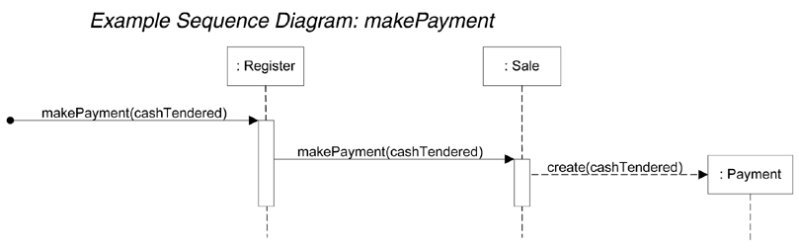
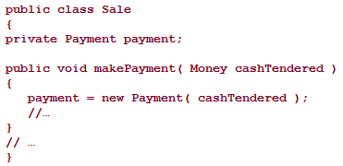
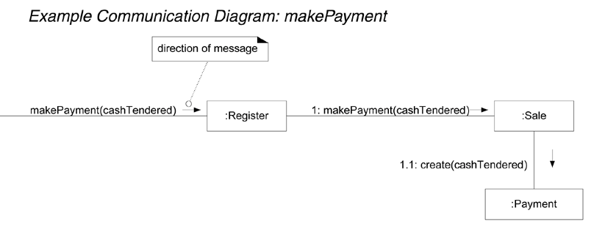
Example Sequence Diagram: makePayment
Figure 15.3. Sequence diagram.
Figure 15.4. Communication diagram.
Notes:
图15.3的顺序图的含义如下
1）makePayment 消息被发送到
Register的一个实例中
2）Register实例将makePayment消息
发送到Sale的一个实例中
3）Sale实例创建Payment实例
根据图15.3的语义，Sale类及其makePayment
方法相关的代码如图示
图15.4的语义与图15.3的语义相同
只是语法形式是通信图

Slide 8
Content Outline
Interaction Diagram.
Common UML Interaction Diagram Notation.
Basic Definitions and UML Notations: Sequence. Diagram.
Basic Definitions and UML Notations: Communication Diagram.
Guidelines: Interaction Diagram.
Notes:
下面介绍
常用的UML交互图表示法

Slide 9
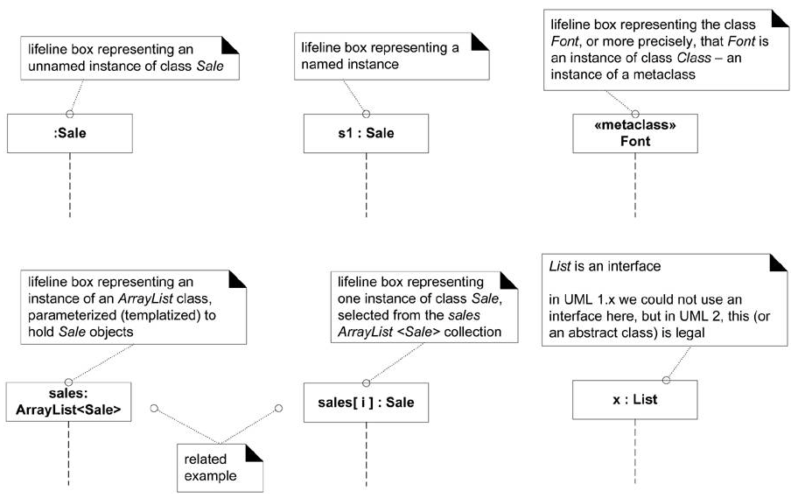
Common UML Interaction Diagram Notation
Figure 15.5. Common UML Interaction Diagram Notation
Notes:
如图15.5所示
用 生命线框图 表示参与者
简言之，该生命线表示Sale实例
该图还显示了生命线框图表示参与者
的更多可选情况

Slide 10
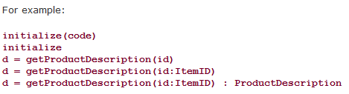
Basic Message Expression Syntax
Interaction diagrams show messages between objects; the UML has a standard syntax for these message expressions:
return = message(parameter : parameterType) : returnType
Parentheses are usually excluded if there are no parameters, though still legal.
Type information may be excluded if obvious or unimportant.
Notes:
交互图展示了对象之间的消息
UML对于这些消息表达式具有标准语法
如下等式所示
没有参数时 可以省略圆括号，这是合法的
如果明显或者不重要
可以不包含类型信息
例如下面的实例

Slide 11
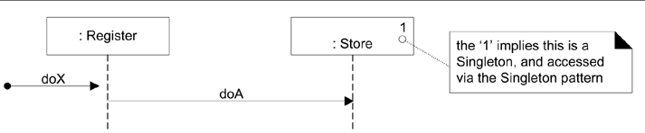
Singleton Objects
In the world of OO design patterns, there is one that is especially common, called the Singleton pattern.
Figure 15.6. Singletons in interaction diagrams.
Notes:
在OO设计模式的世界中
有一种特别常用的模式
称为单实例类模式
该模式暗含的意思是
对类进行实例化时
只能存在一个实例
而决不能是两个
在UML交互图中
遇到此类对象时
要在生命线框图右上角标记 1

Slide 12
Content Outline
Interaction Diagram.
Common UML Interaction Diagram Notation.
Basic Definitions and UML Notations: Sequence. Diagram.
Basic Definitions and UML Notations: Communication Diagram.
Guidelines: Interaction Diagram.
Notes:
下面介绍
基本概念和UML表示法：顺序图

Slide 13
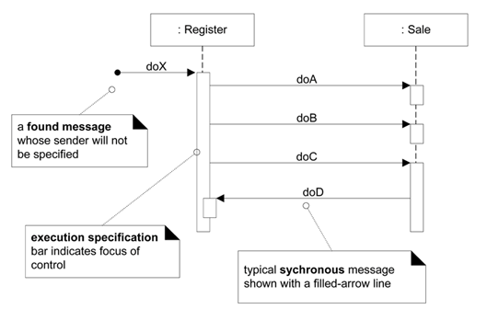
Lifeline Boxes and Lifelines
Figure 15.7. Messages and focus of control with execution specification bar.
Notes:
图15.7显示了
消息和控制期的执行规格条
如图所示
与通信图相比，顺序图中的生命线框图包括框图之下的
垂直延伸线，这是实际的生命线
通常用虚线表示
在垂直生命线之间
用带实心箭头的实线
并附以消息表达式的方式表示对象间的
每个消息（典型的同步消息）
在顺序图中可以使用执行规格条
来表示控制期(focus of control)

Slide 14
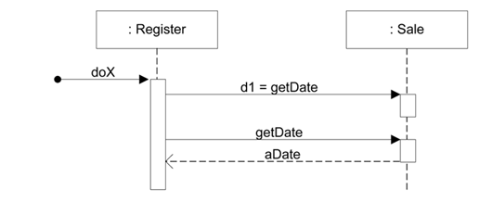
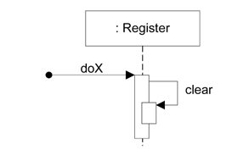
Illustrating Reply or Returns
Figure 15.8. Two ways to show a return result from a message.
Figure 15.9. Messages to "this."
Notes:
如图所示15.8所示
可以用以下两种方式
表示消息的应答和返回结果
如图15.9所示
发送给“自身”的消息
可以使用嵌套的活动条
表示对象发送给自身的消息

Slide 15
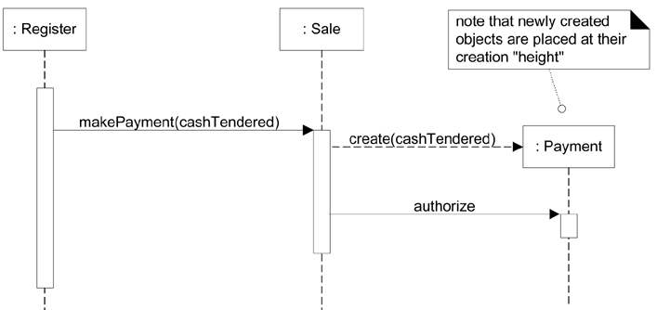
Creation of Instances
Figure 15.10. Instance creation and object lifelines.
Notes:
如图 15.10 所示
实例的创建和对象的生命线
UML 要求采用虚线，实心箭头
消息名称常常使用create
注意，新创建的对象被置于其创建“高度”上

Slide 16
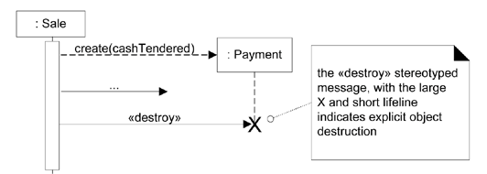
Object Lifelines and Object Destruction
Figure 15.11. Object destruction.
Notes:
对象生命线和对象的销毁
在某些情况下，需要显示地表示
对象的销毁
《destroy》构造原型消息
用大 X 和短生命线
指明了对象的显式销毁

Slide 17
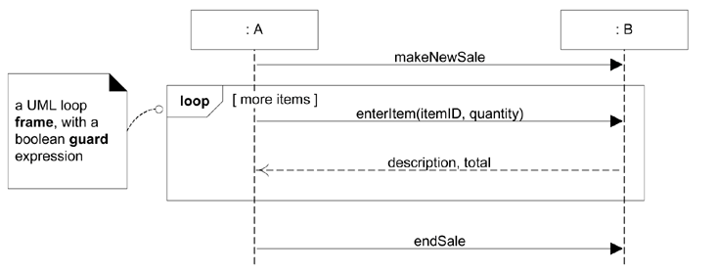
Diagram Frames in UML Sequence Diagrams
Figure 15.12. Example UML frame.
Notes:
如图 15.12 所示
为了支持有条件和循环的构造
UML使用图框(frame)
图框是图的区域或片段
在图框中具有操作符或标签
例如 loop和保护消息（条件子句）

Slide 18
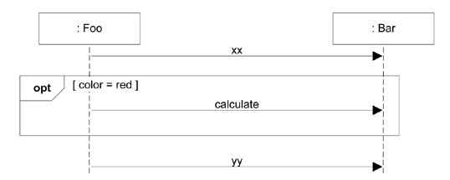
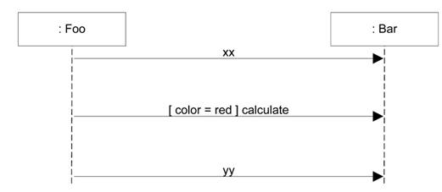
Conditional Messages
Figure 15.13. A conditional message.
Figure 15.14. A conditional message in UML 1.x notation a simple style.
Notes:
有条件消息
如图15.13所示
OPT图框位于一个或多个消息周围
注意其中的保护信息要置于相关的生命线之上
如图15.4所示
可以采用 UML1.X 的简化形式表示

Slide 19
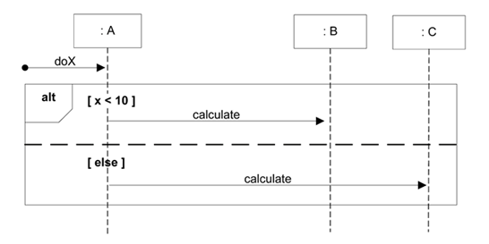
Mutually Exclusive Conditional Messages
Figure 15.15. Mutually exclusive conditional messages.
Notes:
互斥的有条件消息
ALT框放置于互斥的可选条件周围

Slide 20
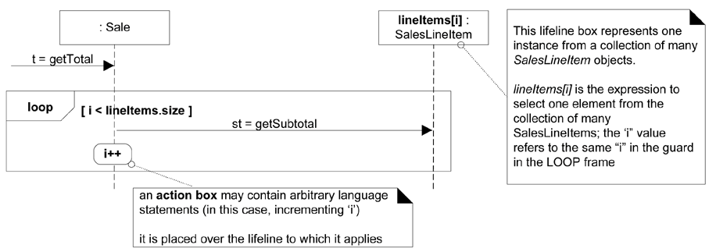
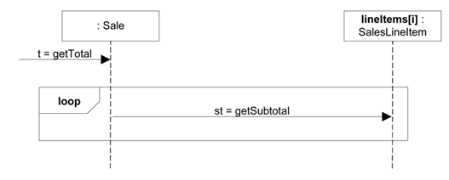
Iteration Over a Collection
Figure 15.16. Iteration over a collection using relatively explicit notation.
Figure 15.17. Iteration over a collection leaving things more implicit.
Notes:
对集合中所有成员进行迭代的常用算法
是向每个成员发送同1条消息
在这种情况下
通常最终会使用
某种迭代器（也叫遍历器）iterator对象
对此，图15.16和图15.17
给出了两种可选的UML表达方式

Slide 21
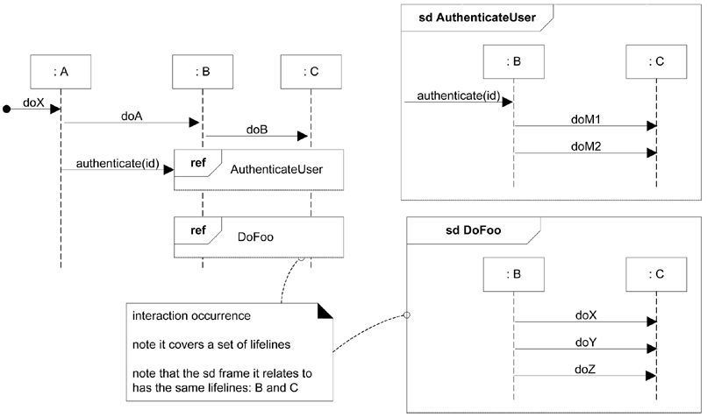
How to Relate Interaction Diagrams?
Figure 15.19. Example interaction occurrence, sd and ref frames.
Notes:
图15.19显示
交互具体值的示例 sd 和 ref 框图
交互具体值（interaction occurrence or use）
当想要简化顺序图时
将其中的一部分分解到另一个顺序图中
或者存在可复用的交互具体值时
这种做法十分有效
在整个顺序图周围放置图框
并加上sd标记和诸如AuthenticateUser这样的名称
标记为ref的图框称为引用
该引用指另一个已命名顺序图
所指顺序图是实际的交互具体值

Slide 22
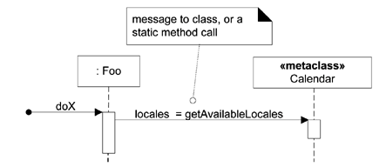
Messages to Classes to Invoke Static (or Class) Methods
Figure 15.20. Invoking class or static methods; showing a class object as an instance of a metaclass.
Notes:
同学们可以通过使用生命线框图标记
来表示对类和静态方法的调用
其中的生命线框图表示接受消息的对象
是类或者 更加准确地说 是元类(metaclass)的示例

Slide 23
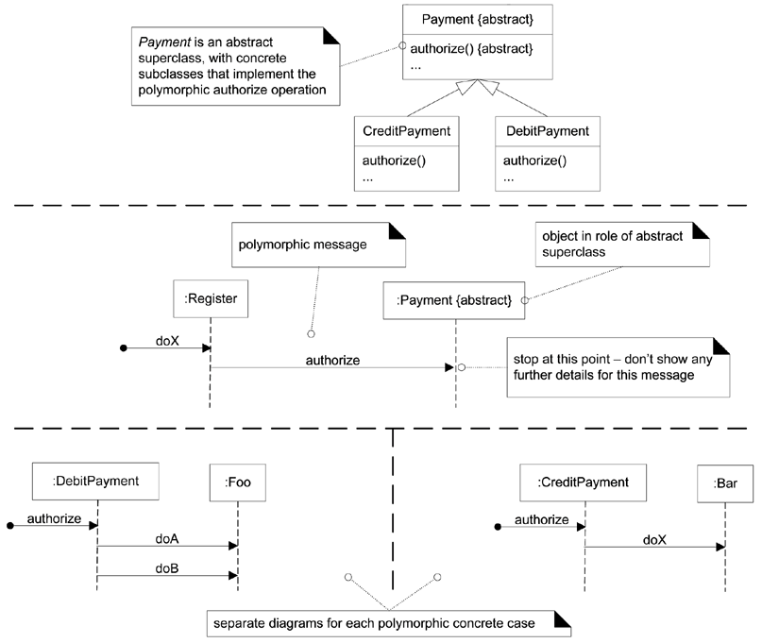
Polymorphic Messages and Cases
Figure 15.21. An approach to modeling polymorphic cases in sequence diagrams.
Notes:
多态消息和案例
多态性是OO设计的基础
如何在顺序图中表示多态性呢？
这是常见的UML问题
如图15.21所示
一种方法是使用多个顺序图
其中一个表示到抽象超类
或接口对象的多态消息
其余的顺序图分别详细表示每一种多态案例
其中每个顺序图都以初始的多态消息作为起点

Slide 24
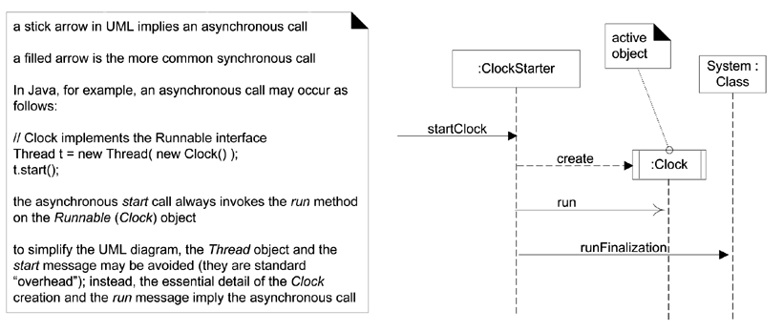
Asynchronous and Synchronous Calls
Figure 15.22. Asynchronous calls and active objects.
Notes:
异步和同步调用
异步消息调用不等待响应，不会阻塞
异步消息可以在多线程环境下使用
因此能够创建和初始化新的执行线程
UML利用刺形箭头消息表示异步调用
常规同步调用用实箭头表示(如图15.22所示)
图中的对象Clock
也称为主动对象active object
即在其自己的执行线程中运行
或控制自己的执行线程的实例
UML中，在生命线框图的两侧
加双竖线来表示主动对象

Slide 25
Content Outline
Interaction Diagram.
Common UML Interaction Diagram Notation.
Basic Definitions and UML Notations: Sequence. Diagram.
Basic Definitions and UML Notations: Communication Diagram.
Guidelines: Interaction Diagram.
Notes:
下面介绍
基本概念和UML表示法：通信图

Slide 26
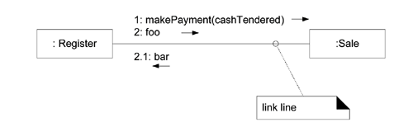
Links
Figure 15.23. Link lines.
Notes:
链
链(link)是连接两个对象的路径
它指明了对象间某种可能的导航和可见性
更正式地说，链是关联的实例
如图所示
从Register到Sale之间有一条链
消息会沿此链流转，例如makePayment消息

Slide 27
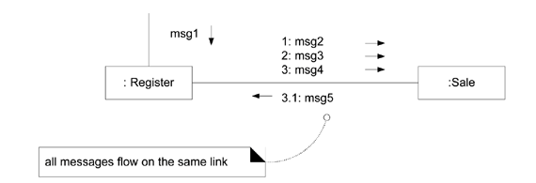
Messages
Figure 15.24. Messages.
Notes:
消息
如图15.24所示
对象间的每个消息
都可以使用消息表达式
和指明消息方向的小箭头表示
许多消息会沿着此链传输
可以增加顺序编号
以表示当前控制线程中消息的次序
需要注意所有的消息在同一链上流转

Slide 28
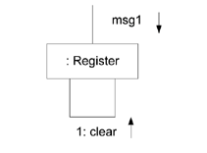
Messages to "self" or "this"
Figure 15.25. Messages to "this."
Notes:
对象可以向自身发送消息
在这种情况下，使用到自身的链来表示
消息将沿着此链传输

Slide 29
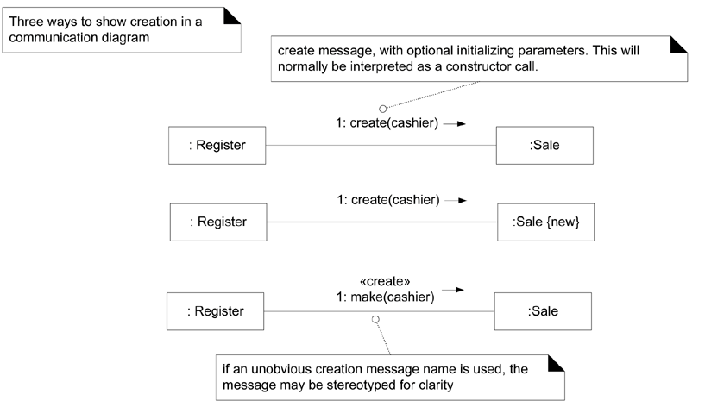
Creation of Instances
Figure 15.26. Instance creation.
Notes:
实例的创建
如图15.26所示
任何消息都可以用来创建实例
但是在UML中约定使用名为create
的消息来实现这一目的（有人使用new）
如果使用不明显的消息名称
则需要对消息使用UML构造型加以解释

Slide 30
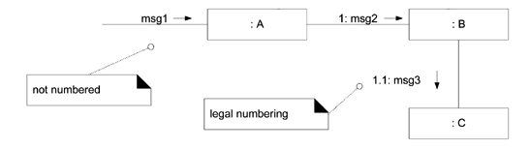
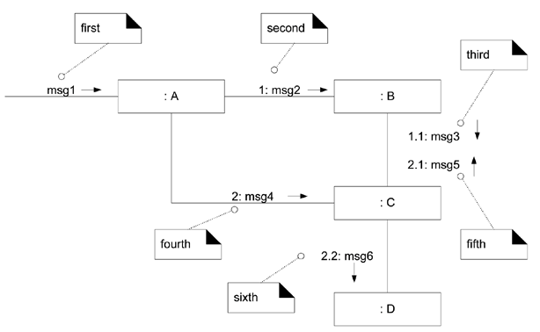
Message Number Sequencing
Figure 15.27. Sequence numbering.
Figure 15.28. Complex sequence numbering.
Notes:
消息的顺序编号
消息的顺序使用顺序编号来表示
如图15.27所示
编号方案是：
1）不为第一个消息编号 因此，msg1是未编号的；
2）使用合法编号方案来表示后续消息的顺序和嵌套，其中的嵌套消息
要使用附加数字
通过在外部消息编号后附加引入消息编号来表示嵌套
如图15.28显示了更加复杂的情况
如图1.2
1）

Slide 31
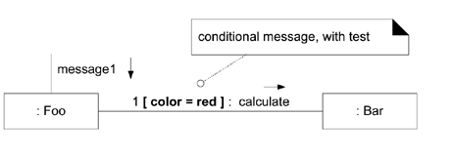
Conditional Messages
Figure 15.29. Conditional message.
Notes:
如图15.29所示
有条件消息
和迭代子句类似
可以在顺序编号后
使用带方括号的条件子句
来表示有条件消息
只有在条件子句为真时
才发送该消息

Slide 32
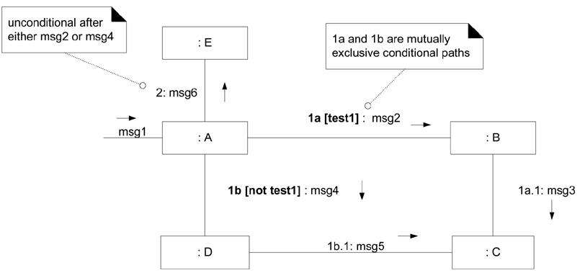
Mutually Exclusive Conditional Paths
Figure 15.30. Mutually exclusive messages.
Notes:
互斥的有条件路径
图15.30中的示例表示了带有互斥条件路径的顺序编号
在这种情况下，我们必须使用条件路径字幕修改顺序编号
作为约定，第一个字母是a
图15.30表明mag1之后
可能执行1a或1b
因为两者可能是第一个内部消息
所以都用数字1编号
注意，后续的嵌套消息
仍然沿用并附加外部消息的顺序编号
因此1b.1是1b中的嵌套消息

Slide 33
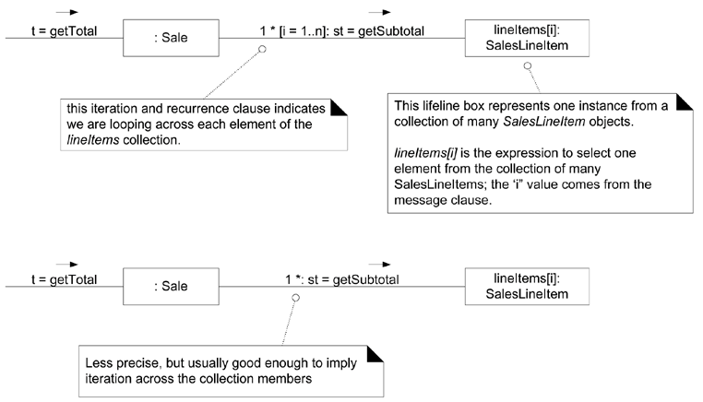
Iteration or Looping
Figure 15.32. Iteration over a collection.
Notes:
迭代和循环
如图15.32所示
对集合的所有成员进行迭代的常见算法
是给每个成员发送相同的消息，在通信图中
可以用该图进行概括
在顺序号之后
用*和可选的迭代子句
来表示迭代
如果迭代子句对建模而言不重要
则可以使用*对其简化

Slide 34
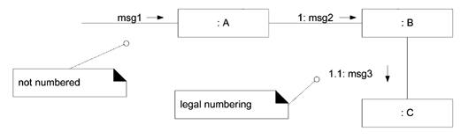
Messages to a Classes to Invoke Static (Class) Methods
Figure 15.33. Messages to a class object (static method invocation).
Notes:
对类调用静态（类）方法的消息
为理解15.33中的示例
请参见在顺序图中对元类的讨论

Slide 35
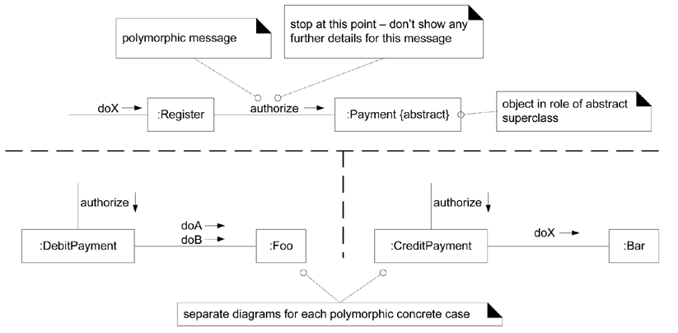
Polymorphic Messages and Cases
Figure 15.34. An approach to modeling polymorphic cases in communication diagrams.
Notes:
如图15.34所示
和顺序图类似，可以使用多个通信图
来表示每种具体的多态案例

Slide 36
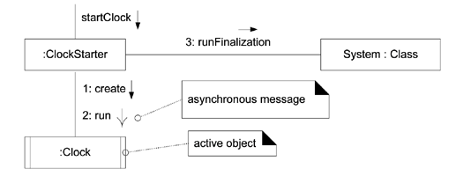
Asynchronous and Synchronous Calls
Figure 15.35. Asynchronous call in a communication diagram.
Notes:
异步和同步调用
如图15.35所示
异步消息调用不等待响应，不会阻塞
异步消息可以在多线程环境中使用
因此能够创建和初始化新的执行线程
UML能够用刺形箭头消息表示异步调用
常规同步调用使用实心箭头表示

Slide 37
Content Outline
Interaction Diagram.
Common UML Interaction Diagram Notation.
Basic Definitions and UML Notations: Sequence. Diagram.
Basic Definitions and UML Notations: Communication Diagram.
Guidelines: Interaction Diagram.
Notes:
最后介绍
准则：交互图

Slide 38
Guidelines: Interaction Diagram
Spend time doing dynamic object modeling with interaction diagrams, not just static object modeling with class diagrams.
Drawing the bar is more common (and often automatic) when using a UML CASE tool, and less common when wall sketching.
Any sequence diagram can be surrounded with an sd frame, to name it. Frame and name one when you want to refer to it using a ref frame.
And when wall sketching UML, it is common to use a stick arrow to mean a synchronous call because it's easier to draw. Therefore, when reading a UML interaction diagram don't assume the shape of the arrow is correct!
Don't number the starting message. It's legal to do so, but simplifies the overall numbering if you don't.
Notes:
应该花费时间使用交互图进行动态对象建模
而不仅仅是使用类图进行静态建模
通常在使用UML CASE工具
会经常绘制执行规格条（通常是自动的）
但在绘制草图时 往往不会绘制执行规格条
任何顺序图都可以使用sd框图围绕起来，并对其命名
当你想要引用相应名字的sd框图时 可以使用ref图框
但在绘制草图时，通常使用刺形箭头表示同步调用
因为这样对绘制来说更为简便
因此在阅读UML交互时，不要假设箭头的形状是正确的
不要为起始消息编号
虽然这样做合法
但是如果不这样做
可以简化整个编号

Slide 39
Review : UML Interaction Diagrams
What are the Strengths and Weaknesses of Sequence vs. Communication Diagrams?
Notes:
下面请大家 回顾一下本次课的知识内容
顺序图和通信图的优点和缺点是什么？

Slide 40
Special Topics
When and How to use interaction diagrams with
CRC cards?
Notes:
最后，作为扩展知识域的学习
请大家课后学习
什么时候，如何使用 交互图与 CRC 卡？

